Slide 1
2023
REPORTING
AI画笔下的世界
汇报人：文小库
2024-01-16
https://wenku.baidu.com

Slide 2
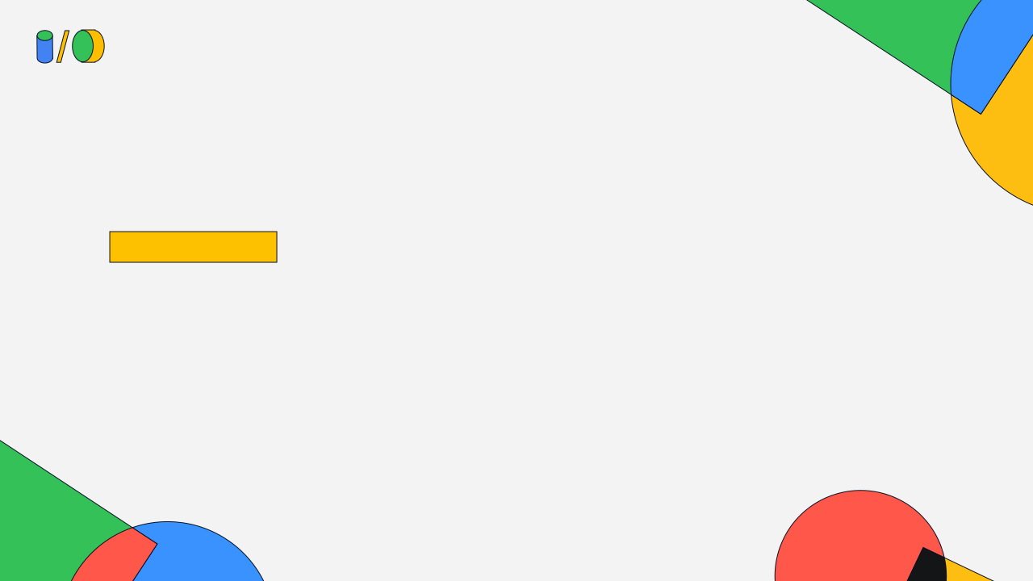
2023
开场与引言
图像生成技术概览
AI与艺术创作
AI在设计领域的应用
目 录
CATALOGUE

Slide 3
2023
REPORTING
PART
01
开场与引言

Slide 4
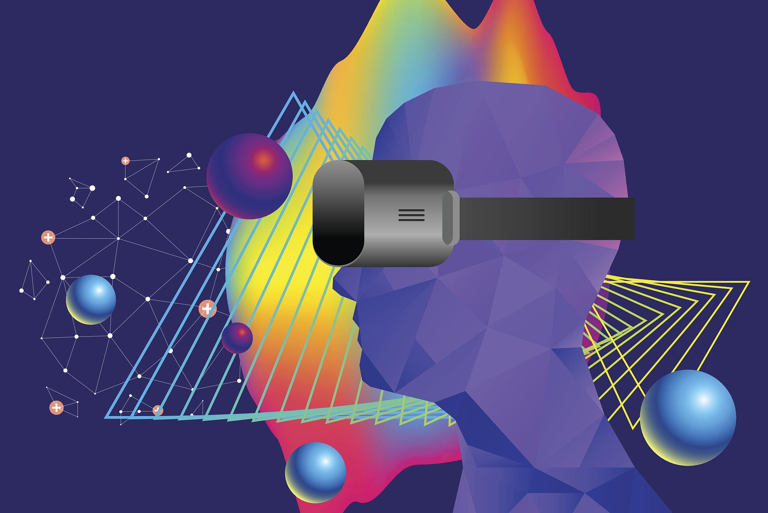
开场与引言
在本课时，我们将回顾上一课时关于自然语言与AI的内容，进一步探讨AI在艺术与设计领域的应用，了解AI如何在艺术创作中挥洒创意。
我们将深入探讨AI如何成为艺术家的有力助手，为学员展示AI在艺术领域的无限可能。

Slide 5
2023
REPORTING
PART
02
图像生成技术概览

Slide 6
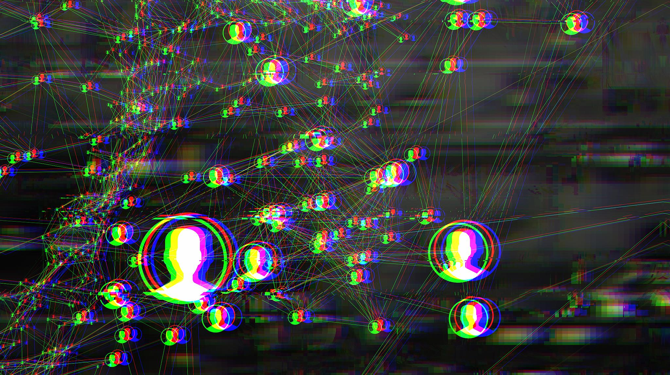
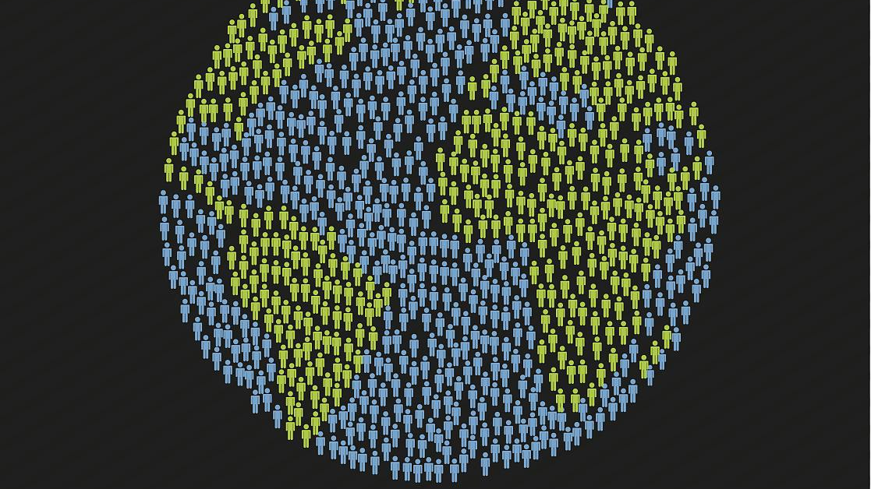
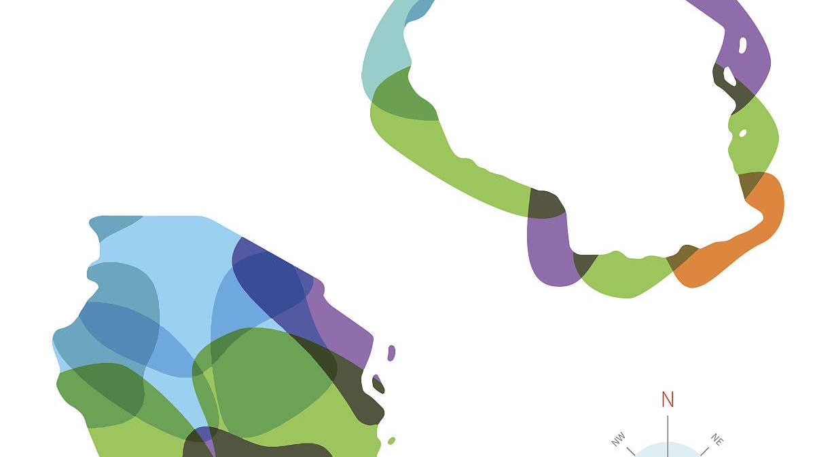
GANs（生成对抗网络）
GANs是一种无监督学习方法，通过两个神经网络进行对抗训练，生成具有逼真性的图像。
GANs在图像生成领域具有优势，如高效生成逼真图像等。但GANs也存在局限性，如难以处理复杂场景等。
我们将分析GANs在图像生成领域的优势和局限性，以及如何利用GANs创作出令人惊艳的艺术作品。

Slide 7
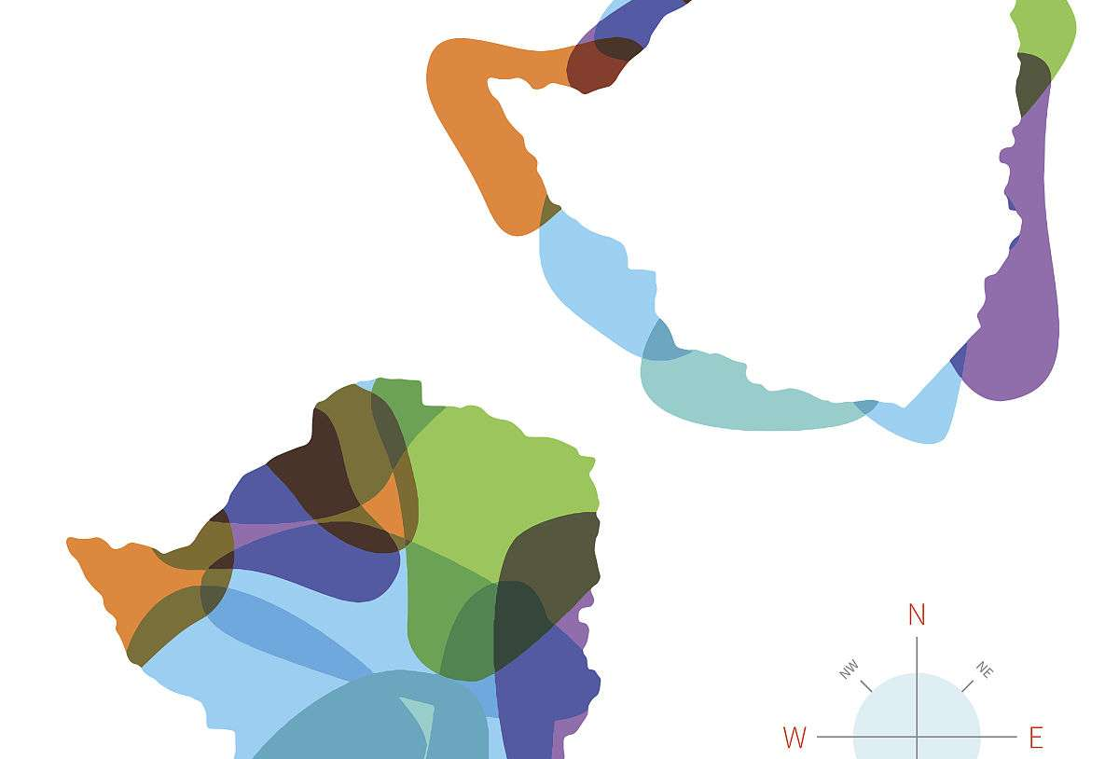
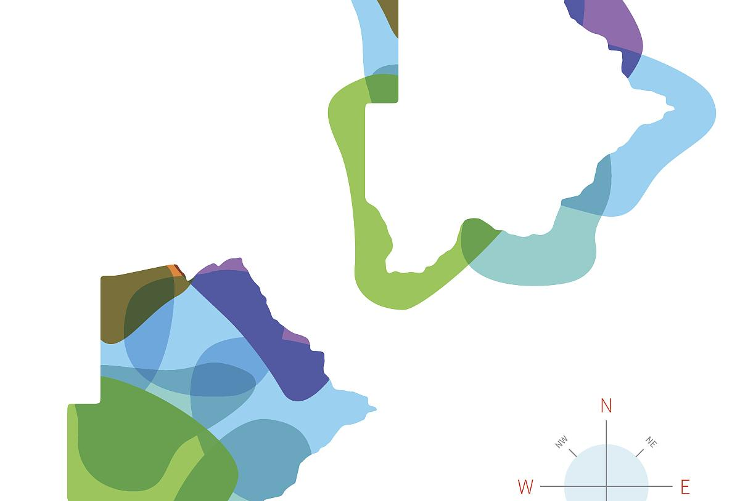
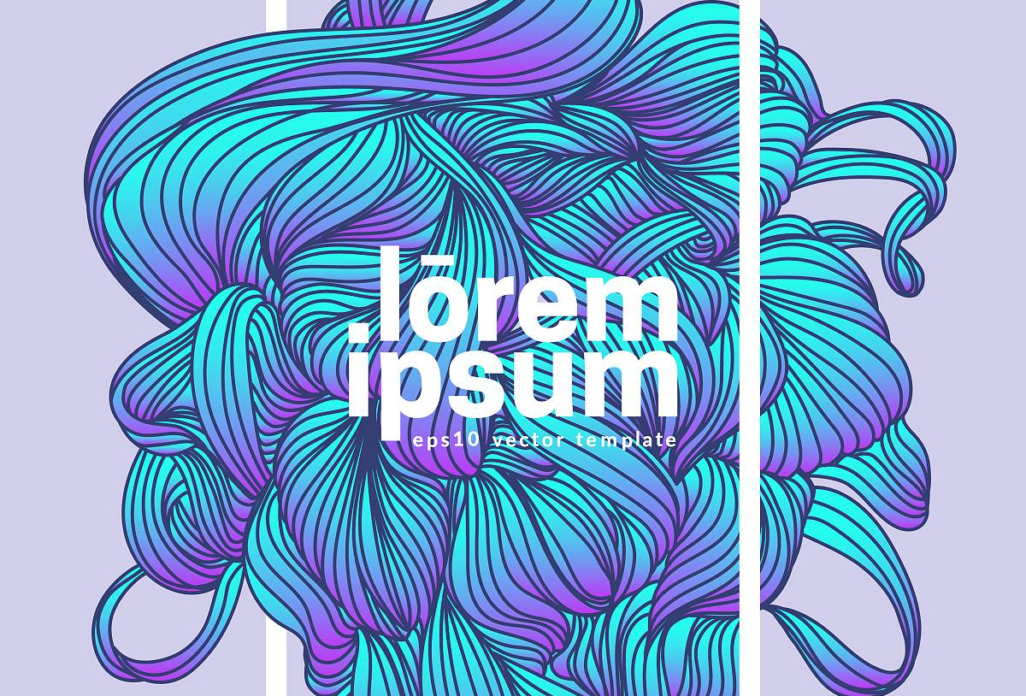
Style Transfer（风格迁移）
Style Transfer是一种将图像风格应用到另一幅图像上的技术。
该方法通过提取源图像的风格特征，并将其应用到目标图像上，实现图像风格的变换。
在艺术创作中，我们将探讨Style Transfer的应用价值，以及如何将该技术与其他图像生成技术相结合，以产生更多创新性的艺术效果。

Slide 8
2023
REPORTING
PART
03
AI与艺术创作

Slide 9
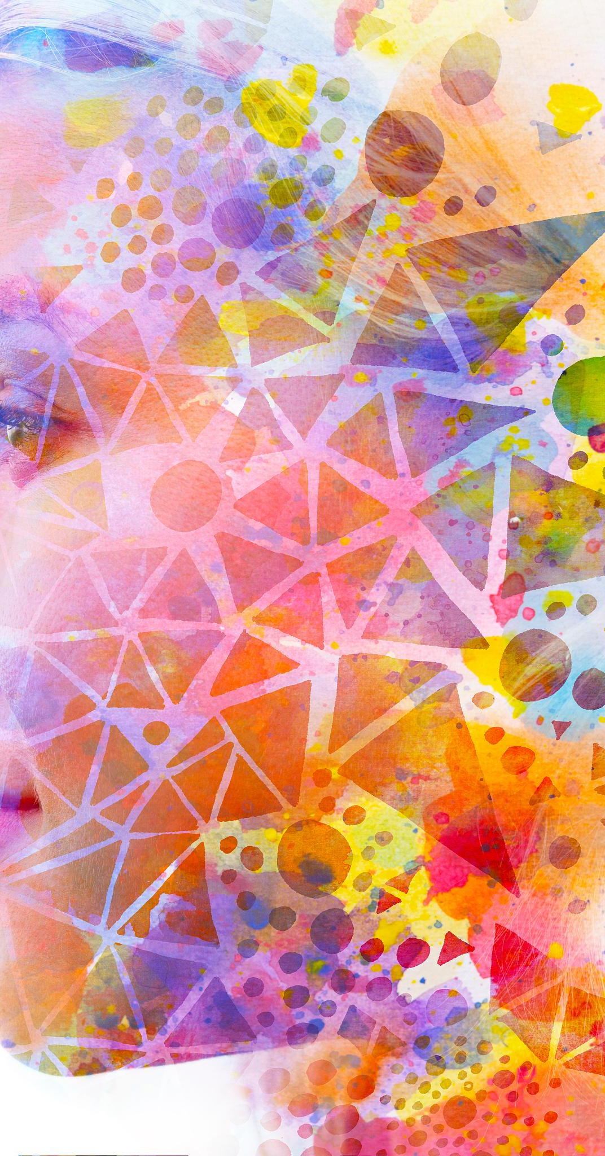
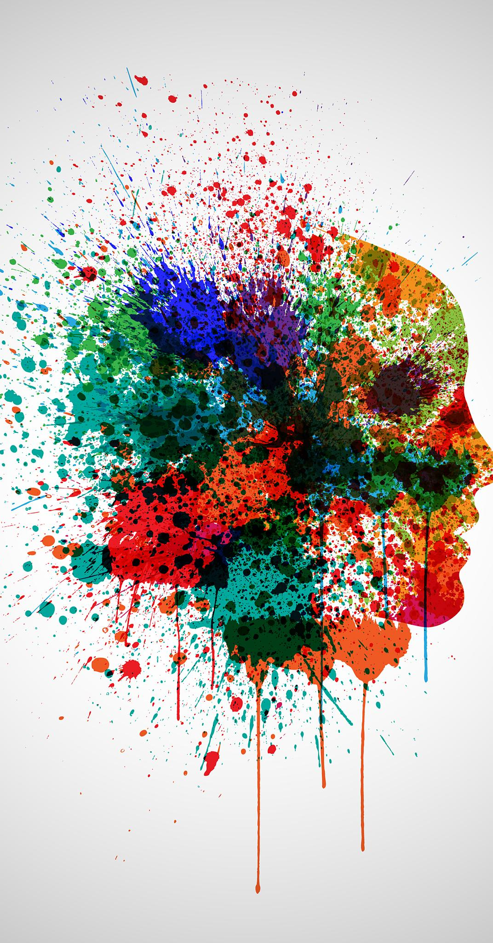
AI模仿艺术风格
01
AI模仿艺术风格，能够学习并模仿各种艺术风格，如油画、水彩、素描等。
02
通过神经网络的训练，AI能够理解和再现特定艺术风格的特点和特征。

Slide 10
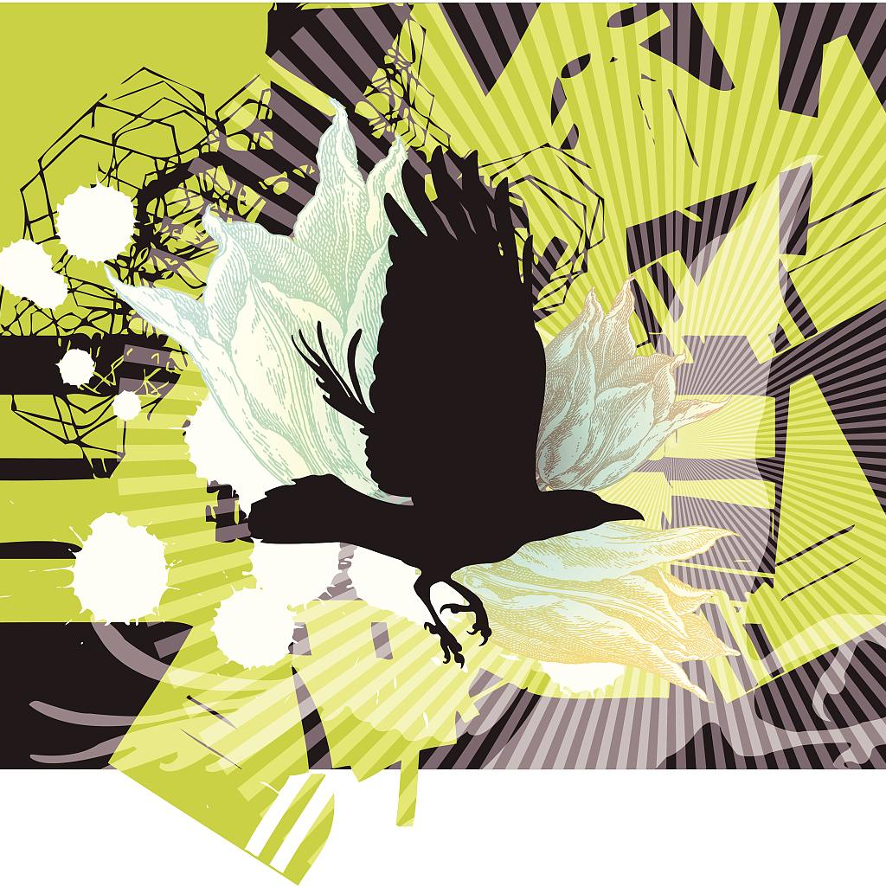
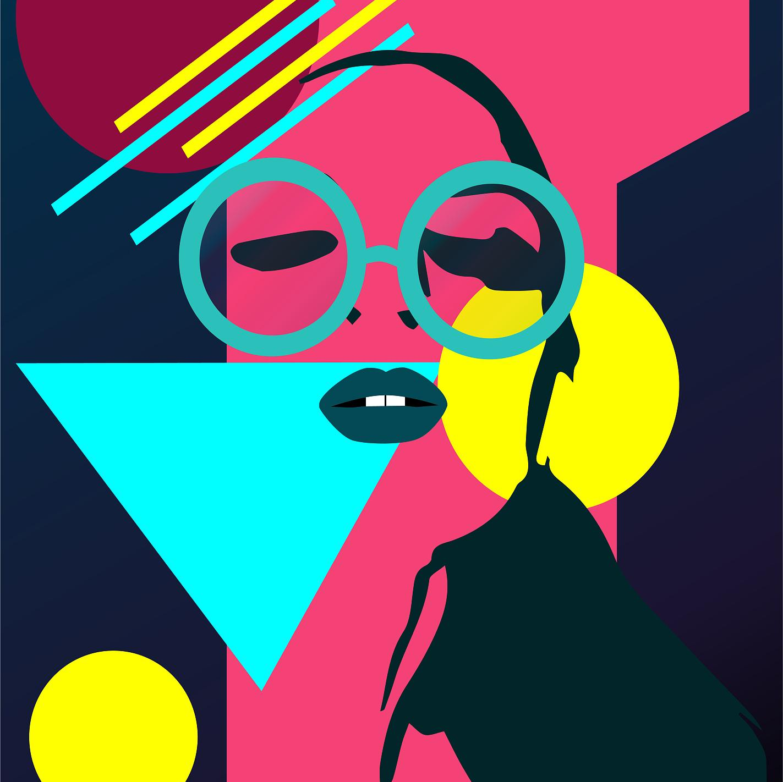
AI创作画作
AI创作画作：AI可以根据训练的图像数据生成全新的画作。
这些画作往往具有较高的艺术价值和创意，因为AI能够在作品中融合不同的艺术风格和元素。
我们将研究AI在创作过程中的思维方式，以及如何评价AI创作的画作的价值和意义。

Slide 11
2023
REPORTING
PART
04
AI在设计领域的应用

Slide 12
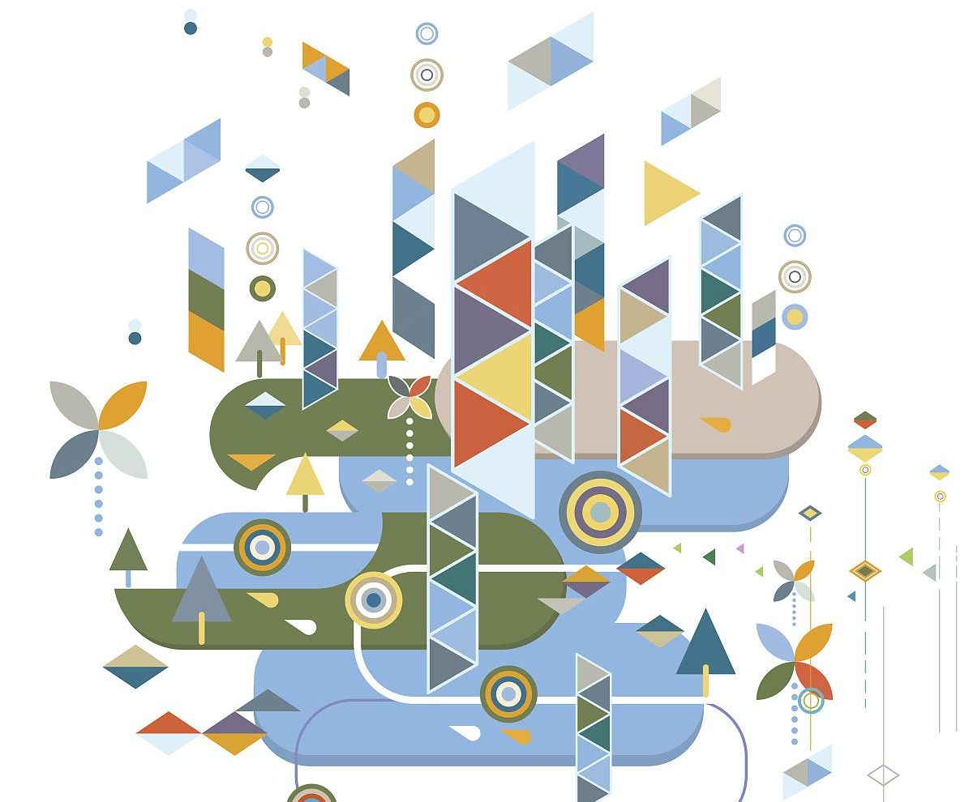
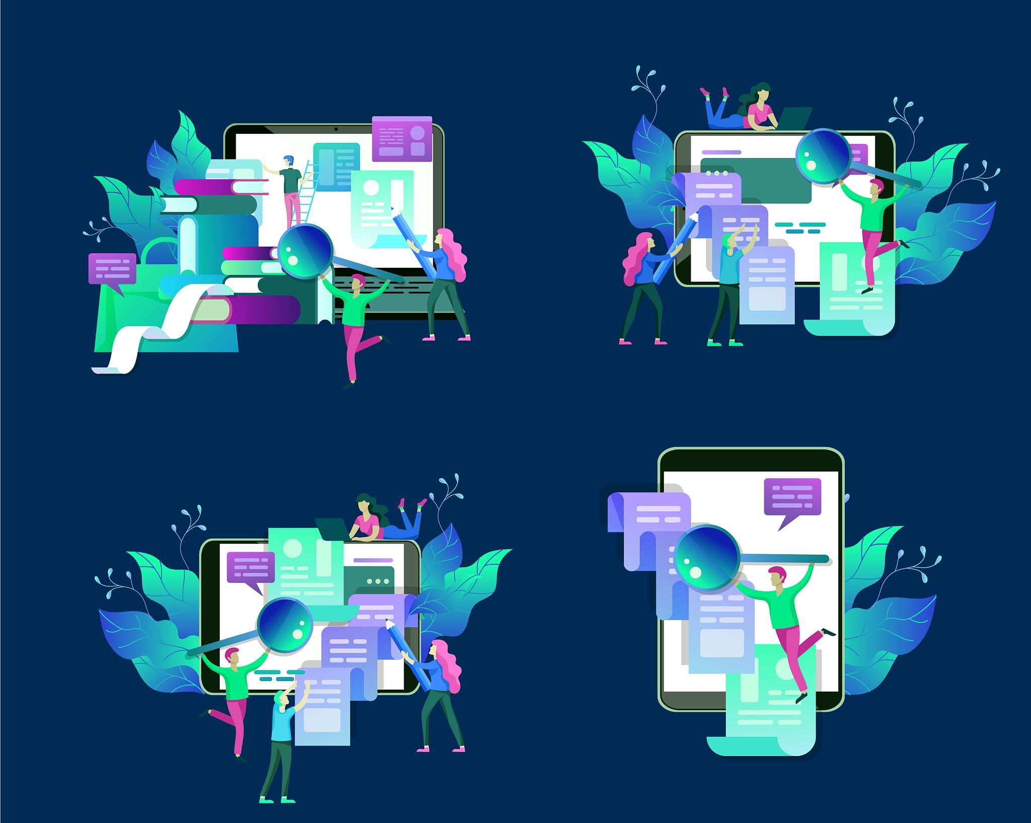
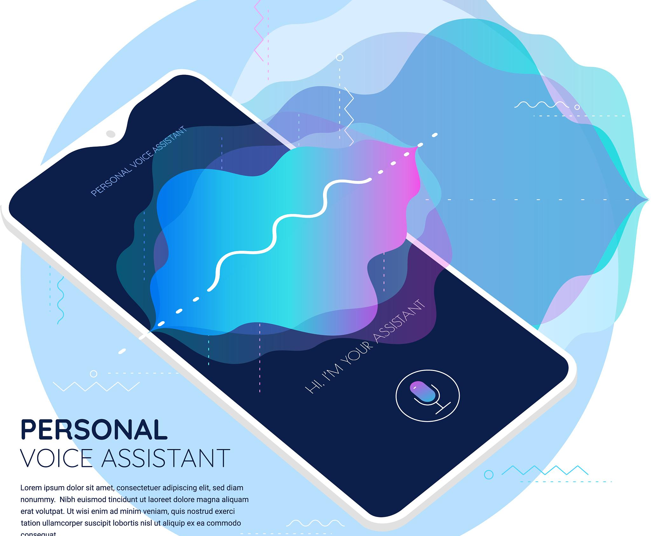
AI助力设计创新
AI助力设计创新，成为设计师的得力助手，提高设计效率和质量。
AI可以帮助设计师实现快速原型设计和优化设计方案，提高设计效率和质量。
通过分析大量设计案例，AI可以为设计师提供更多有价值的参考和建议。

Slide 13
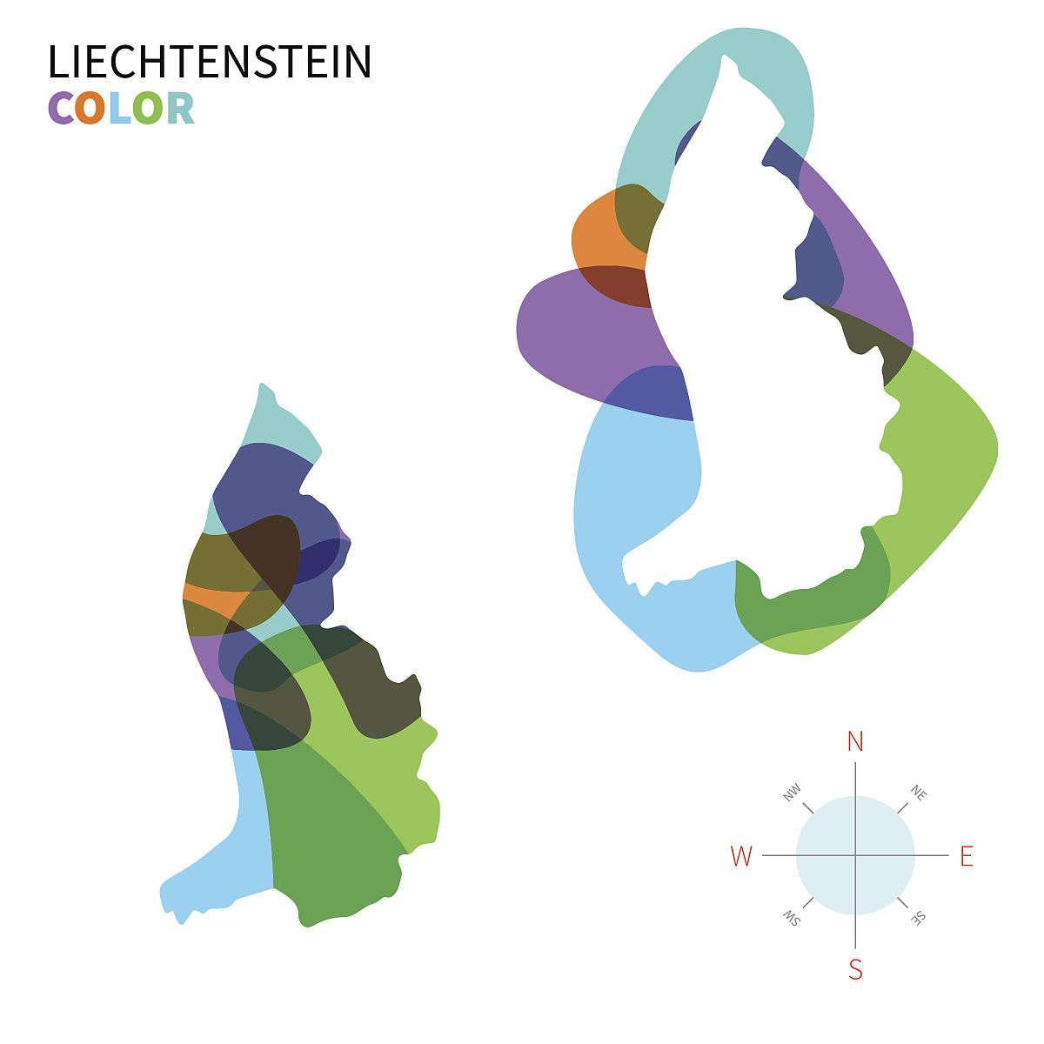
AI设计的实际案例
通过本课时的学习，我们将深入了解AI在艺术与设计领域的潜力，以及如何运用相关技术进行创新。
让我们一起探索AI画笔下的世界，感受科技与艺术的完美结合。

Slide 14
2023
REPORTING
THANKS
感谢观看
https://wenku.baidu.com

